Slide 1
এই স্লাইডটি সম্মানিত শিক্ষকমণ্ডলীর জন্য, বিধায় স্লাইডটি হাইড করে রাখা হয়েছে।
এই কন্টেন্টটি শ্রেণিকক্ষে উপস্থাপনের সময় কিছু নির্দেশনা প্রয়োজনীয় স্লাইডের slide note এ সংযোজন করা হয়েছে। আশা করি সম্মানিত শিক্ষকমণ্ডলী পাঠটি উপস্থাপনের পূর্বে পাঠ্য বইয়ের সাথে মিলিয়ে নিয়ে উল্লেখিত স্লাইড নোটগুলো দেখে নিবেন এবং স্লাইড নোটের সাথে মিলিয়ে প্রতিটি সাইড উপস্থাপন করবেন। এছাড়াও শিক্ষকমণ্ডলী প্রয়োজনবোধে তার নিজস্ব কৌশল প্রয়োগ করতে পারবেন । f5 চেপে পাঠ উপস্থাপন শুরু করবেন।

Slide 2
আজকের পাঠে সবাইকে
স্বা
গ
ত
ম
স্বা
গ
ত
ম
2
Notes:
মসজিদের চিত্র দেওয়ার মাধ্যমে শিক্ষার্থীদের একথা স্মরণ করিয়ে দেওয়া যে নামাজ সম্পর্কিত আজকের পাঠের বিষয় । এই পাঠে স্বাগতম ।

Slide 3
পরিচিতি
মোঃ সাইফুল ইসলাম
সহকারী শিক্ষক
সোনামুখী উচ্চ বিদ্যালয়
আক্কেলপুর,জয়পুরহাট।
মোবাইল-০১৯১৬৩১৬১৬০
saifulpcakkelpur@gmail.com
অধ্যায়ঃ ৩য় (ইবাদাত)
পাঠঃ 10
সময়ঃ ৫০ মিনিট
Notes:
সম্মানিত শিক্ষকমন্ডলী আপনারা ইচ্ছে করলে এই slide টি Hide করে রাখতে পারবেন। Hide করার পদ্ধতি হলো রিবন বার এর Slide Show তে ক্লিক করে Hide Slide এর উপর ক্লিক করলে hide হয়ে যাবে। এক্ষেত্রে f5 চেপে Slide Show করলে Hide করা page আর দেখা যাবে না।

Slide 4
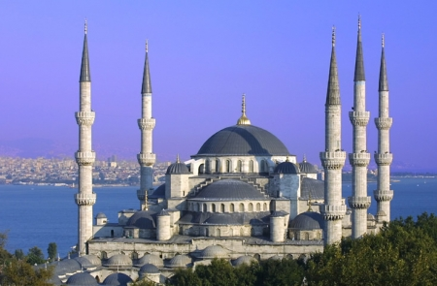
নিচের ছবিটি লক্ষ কর ও চিন্তা করে বল...
এই ঘরে কী করা হয়?
এটা কার ঘর ?
Notes:
শিক্ষার্থীরা বিভিন্ন উত্তর দিবে তা থেকে পাঠ সম্পর্কিত সঠিক উত্তর গ্রহণ করতে হবে।

Slide 5
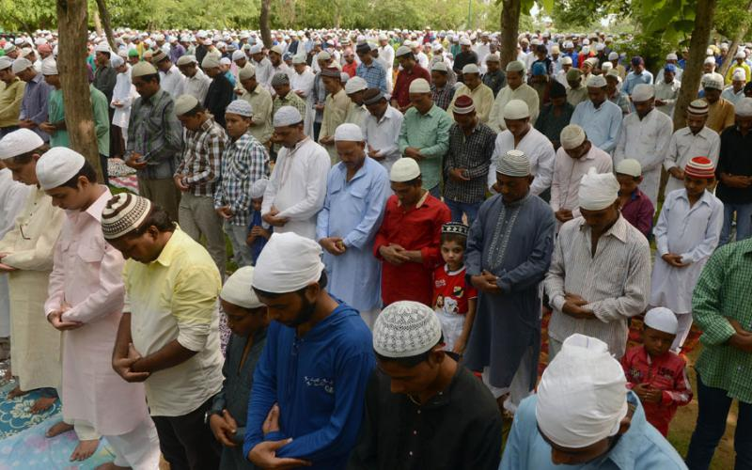
নিচের ছবিটি লক্ষ কর ও চিন্তা করে বল...
সালাত সহীহ হওয়ার জন্য প্রয়োজনীয় বিষয়গুলোকে কী বলে?
Notes:
শিক্ষার্থীরা বিভিন্ন উত্তর দিবে তা থেকে পাঠ সম্পর্কিত সঠিক উত্তর গ্রহণ করতে হবে।

Slide 6
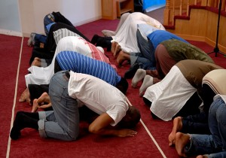
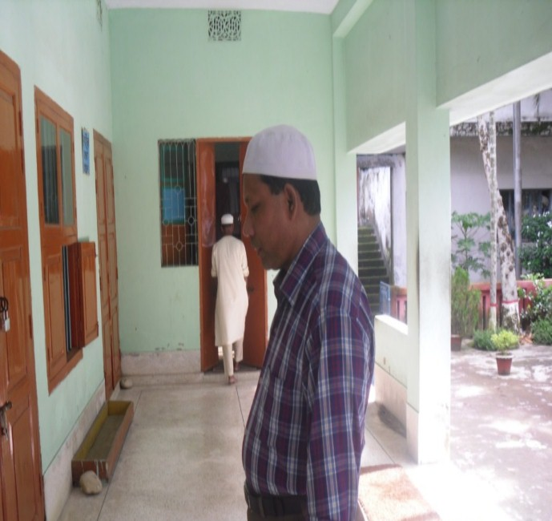
আজকের পাঠের বিষয়
সালাতের ফরয
Notes:
দুইটি ছবি প্রকাশ করার পর প্রশ্ন করার মাধ্যমে আসল উত্তর বাহির করে নেওয়ার চেষ্টা করতে হবে। এর পর পাঠ শিরোনাম আসবে। পাঠ শিরোনাম বোর্ডে লিখতে হবে।

Slide 7
শিখনফল
এ পাঠ শেষে শিক্ষার্থীরা.........
সালাতের আহকাম ও আরকান সম্পর্কে বলতে পারবে।
সালাতের আহকাম ও আরকানগুলো উল্লেখ করতে পারবে।
সালাতের আহকাম ও আরকানসমূহ বর্ণনা করতে পারবে।
Notes:
শিক্ষার্থীদের দ্বারা শিখনফল পড়ে নিতে হবে । সম্মানিত শিক্ষকমন্ডলী আপনারা ইচ্ছে করলে এই slide টি Hide করে রাখতে পারবেন।

Slide 8
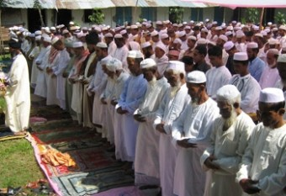
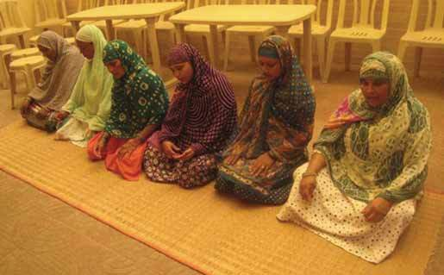
নামাজের আহকাম ও আরকান
নামাজ শুদ্ধ হওয়ার জন্য যে নিয়ম কানুন আছে তাকে কী বলে?
মানুষ সারিবদ্ধ ভাবে কী করছে?
যার কোন একটি বাদ গেলে নামাজ নষ্ট হয় তা মোট কতটি?
Notes:
ছবি দুইটি প্রকাশ হওয়ার পর সঠিক উত্তর নেওয়ার চেষ্টা করতে হবে।

Slide 9
নামাজের আহকাম ও আরকান
কত দিনে এক সপ্তাহ?
নামাযের ফরযও ৭টি করে ।
১. বাহিরে সাতটি ( আহকাম)
২. ভিতরে সাতটি (আরকান)
নামাযের মোট ফরয ১৪ টি ।
Notes:
শিক্ষার্থীদের কাছ থেকে সঠিক উত্তর নেওয়ার চেষ্টা করতে হবে।

Slide 10
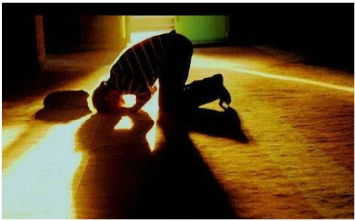
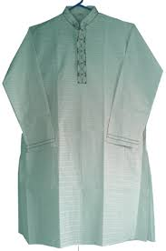
একক কাজ
সময়
৫ মিনিট
সালাতের আহকাম ও আরকান কাকে বলে?
07-08-16 12.57
07-08-16 12.57
07-08-16 12.57
07-08-16 12.57
10
10
10
10
Notes:
ছবি দেখে যেন বুঝতে পারে কি উত্তর হতে পারে এ জন্য এ ছবি দেওয়া। একজনের খাতা অন্যের মাধ্যমে মূল্যায়ন করে নেওয়া যেতে পারে। সালাতের বাহিরের কাজকে আহকাম আরা ভিতরের কাজকে আরকান বলে।

Slide 11
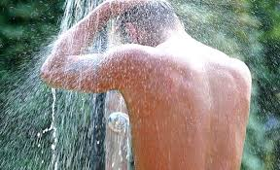
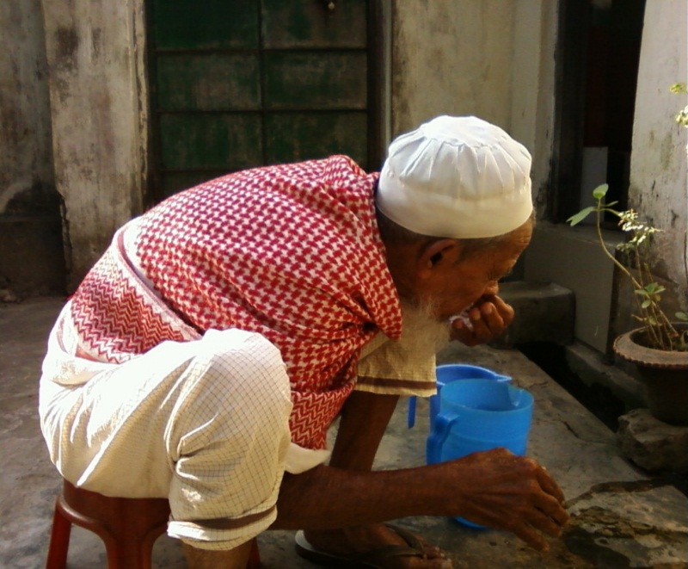
সালাতের আহকাম (বাহিরের ফরজ) সমূহ
১। শরীর পাক
Notes:
ছবি দেখে শিক্ষার্থীদের কাছ থেকে সঠিক উত্তর নেওয়ার চেষ্টা করতে হবে। শরীরে কোন অংগে অপবিত্রতা লেগে থাকলে তা ধৌত করে নিতে হবে।

Slide 12
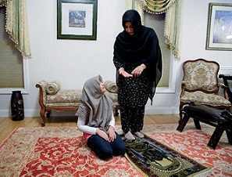
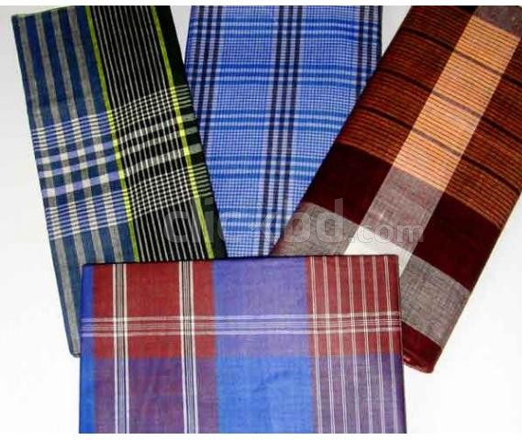
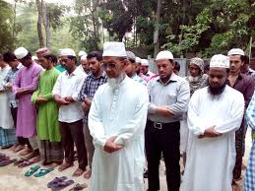
সালাতের আহকাম (বাহিরের ফরজ) সমূহ
২। পরিধানের কাপড় পাক
Notes:
ছবি দেখে শিক্ষার্থীদের কাছ থেকে সঠিক উত্তর নেওয়ার চেষ্টা করতে হবে।

Slide 13
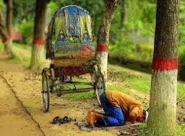
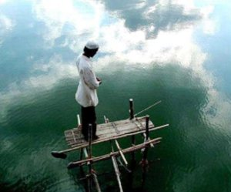
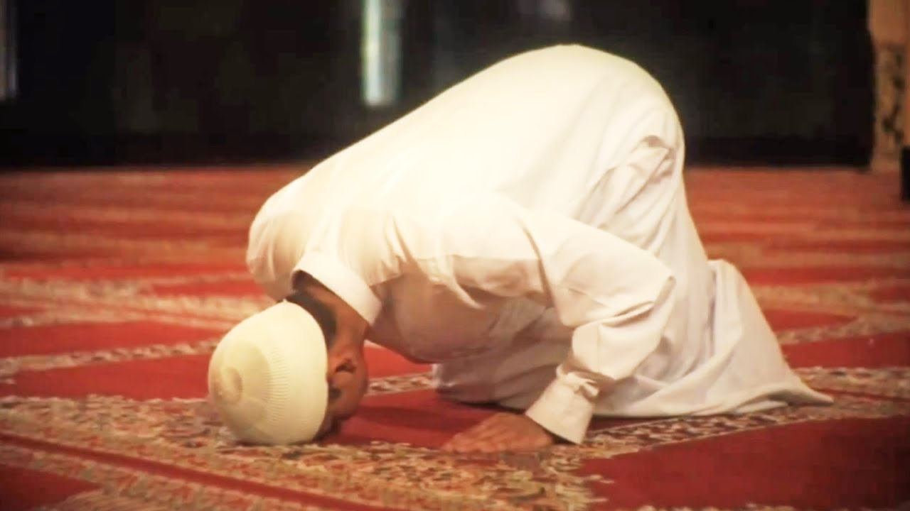
সালাতের আহকাম (বাহিরের ফরজ) সমূহ
৩। নামাজের জায়গা পাক
Notes:
ছবি দেখে শিক্ষার্থীদের কাছ থেকে সঠিক উত্তর নেওয়ার চেষ্টা করতে হবে।

Slide 14
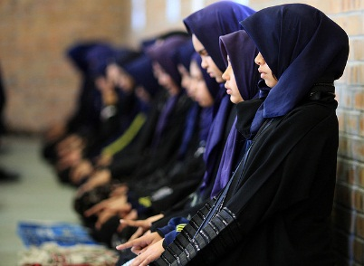
সালাতের আহকাম (বাহিরের ফরজ) সমূহ
৪। সতর ঢাকা
Notes:
ছবি দেখে শিক্ষার্থীদের কাছ থেকে সঠিক উত্তর নেওয়ার চেষ্টা করতে হবে। পুরুষের সতর নাভির উপর হতে গিরার নিচ পর্যন্ত। আর মেয়েদের মুখমন্ডল, হাতের কবজি ও পায়ের টাকনু ব্যতীত সমস্ত অঙ্গ সতর।

Slide 15
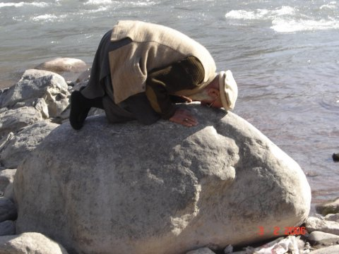
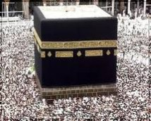
সালাতের আহকাম (বাহিরের ফরজ) সমূহ
৫। কিবলামুখী হওয়া
Notes:
ছবি দেখে শিক্ষার্থীদের কাছ থেকে সঠিক উত্তর নেওয়ার চেষ্টা করতে হবে।

Slide 16
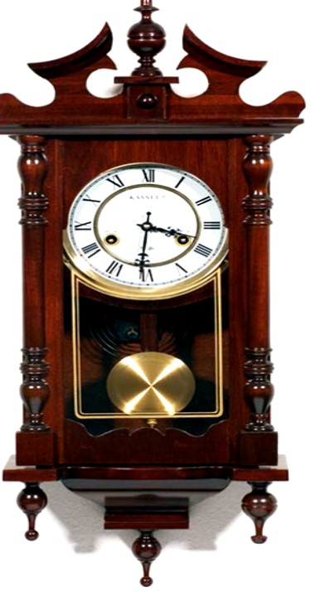
সালাতের আহকাম (বাহিরের ফরজ) সমূহ
৬। নামাজের সময় হওয়া
Notes:
ছবি দেখে শিক্ষার্থীদের কাছ থেকে সঠিক উত্তর নেওয়ার চেষ্টা করতে হবে। যে সময় যে নামাজ সে সময় সে নামাজ আদায় করা। যেমন ফজরের সময় ফজর নামাজ আদায় করা।

Slide 17
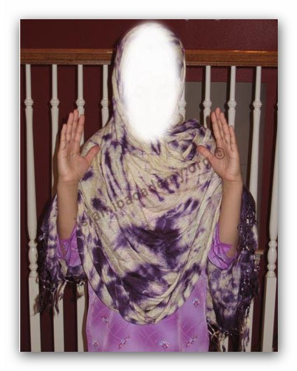
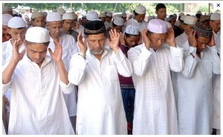
সালাতের আহকাম (বাহিরের ফরজ) সমূহ
৭। নিয়ত করা
Notes:
ছবি দেখে শিক্ষার্থীদের কাছ থেকে সঠিক উত্তর নেওয়ার চেষ্টা করতে হবে। নিয়ত করার ক্ষেত্রে ছেলে ও মেয়েদের হাত উঠানোর নিয়ম বর্ণনা করবেন।

Slide 18
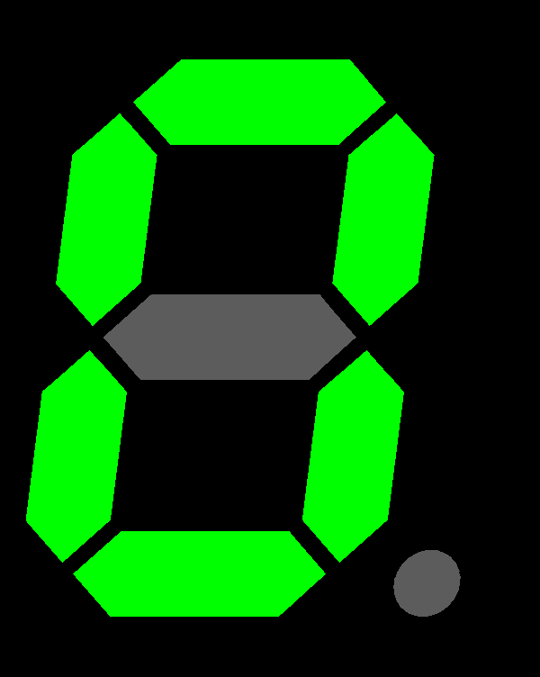
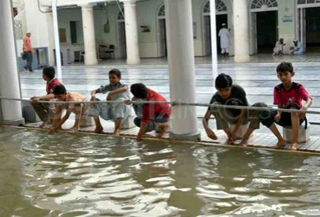
জোড়ায় কাজ
যেকোনো একজন লিখ
৫ মিনিট
সময়
নামাযের আহকাম আমাদের কীভাবে পাক পবিত্র হতে শিক্ষা দেয় লিখ।
07-08-16 12.57
07-08-16 12.57
18
18
Notes:
কাজ শেষে শিক্ষার্থীদের দ্বারা মূল্যায়ন করে নিতে হবে , খাতা পরিবর্তনের মাধ্যমে । উত্তর যেমন হতে পারে- নামাজের আহকাম এর মাধ্যমে কাপড় পাক শরীর পাক এমন অনেক কিছু করতে আমাদের সাহায্য করে। শিক্ষকমন্ডলী প্রয়োজনে অন্য কোন পদ্ধতি অবলম্বন করতে পারেন।

Slide 19
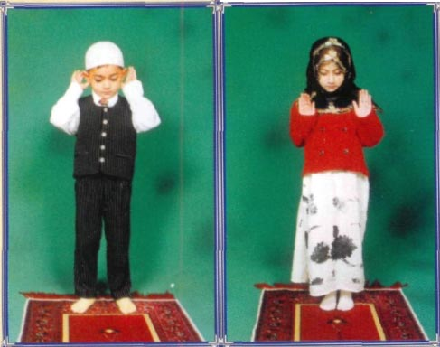
সালাতের আরকান(ভিতরের ফরয) সমূহ
১। তাকবিরে তাহরিমা
Notes:
ছবি দেখে শিক্ষার্থীদের কাছ থেকে সঠিক উত্তর নেওয়ার চেষ্টা করতে হবে। আল্লাহ আকবার বলে নামাজ শুরু করা ।

Slide 20
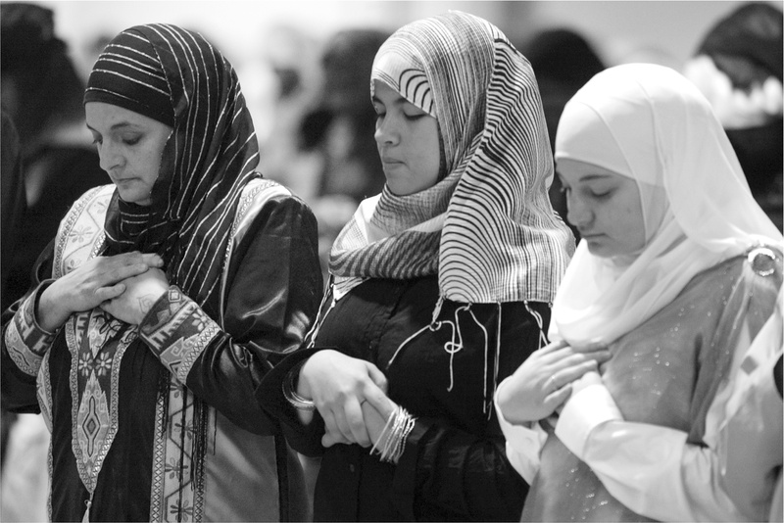
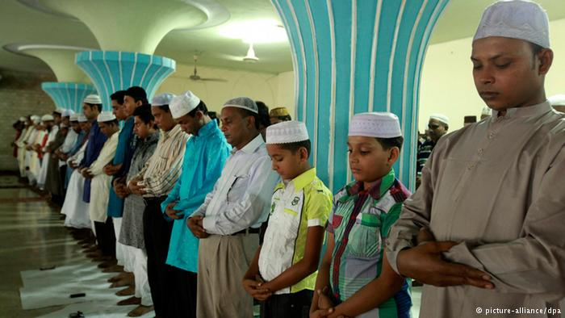
সালাতের আরকান(ভিতরের ফরয) সমূহ
২। দাঁড়িয়ে নামায আদায় করা
Notes:
ছবি দেখে শিক্ষার্থীদের কাছ থেকে সঠিক উত্তর নেওয়ার চেষ্টা করতে হবে।

Slide 21
সালাতের আরকান(ভিতরের ফরয) সমূহ
৩। সূরা বা আয়াত তিলাওয়াত করা
Notes:
ছবি দেখে শিক্ষার্থীদের কাছ থেকে সঠিক উত্তর নেওয়ার চেষ্টা করতে হবে। কমপক্ষে তিন আয়াত বা তার সম পরিমান ১ আয়াত কুরআন থেকে তেলাওয়াত করতে হবে।

Slide 22
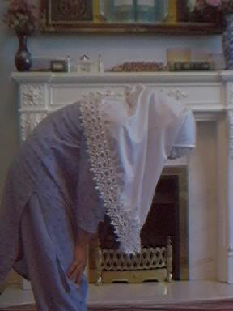
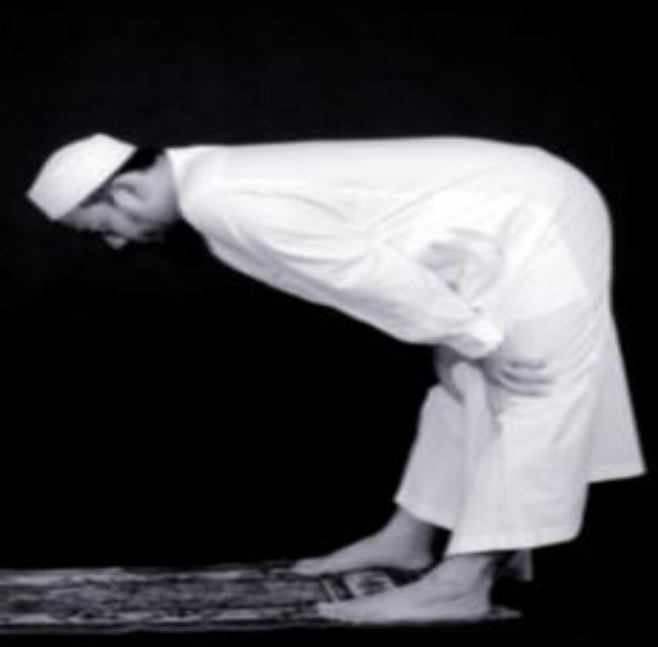
সালাতের আরকান(ভিতরের ফরয) সমূহ
৪। রুকু করা
Notes:
ছবি দেখে শিক্ষার্থীদের কাছ থেকে সঠিক উত্তর নেওয়ার চেষ্টা করতে হবে।

Slide 23
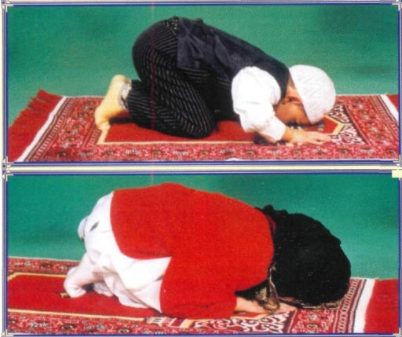
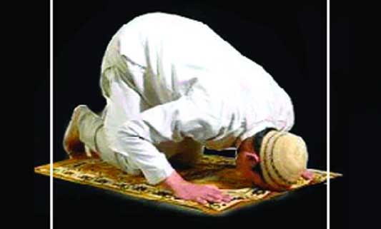
সালাতের আরকান(ভিতরের ফরয) সমূহ
৫। সিজদা করা
Notes:
ছবি দেখে শিক্ষার্থীদের কাছ থেকে সঠিক উত্তর নেওয়ার চেষ্টা করতে হবে। ছেলে ও মেয়েদের সেজদার পার্থক্য ছবির আলোকে শিক্ষক ব্যাখ্যা করবেন।

Slide 24
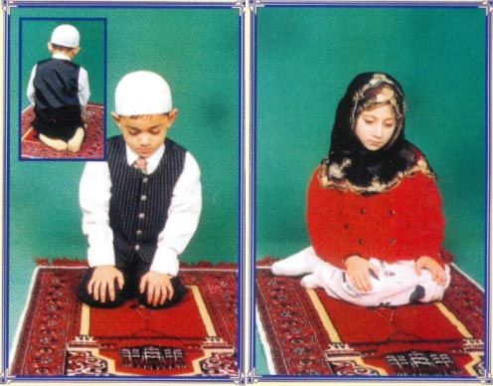
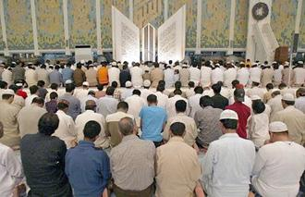
সালাতের আরকান(ভিতরের ফরয) সমূহ
৬। শেষ বৈঠকে বসা
Notes:
ছবি দেখে শিক্ষার্থীদের কাছ থেকে সঠিক উত্তর নেওয়ার চেষ্টা করতে হবে।

Slide 25
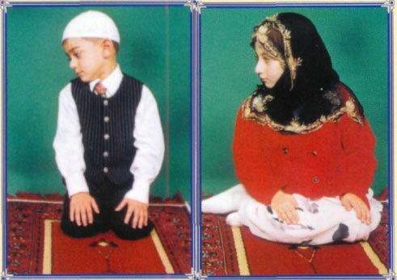
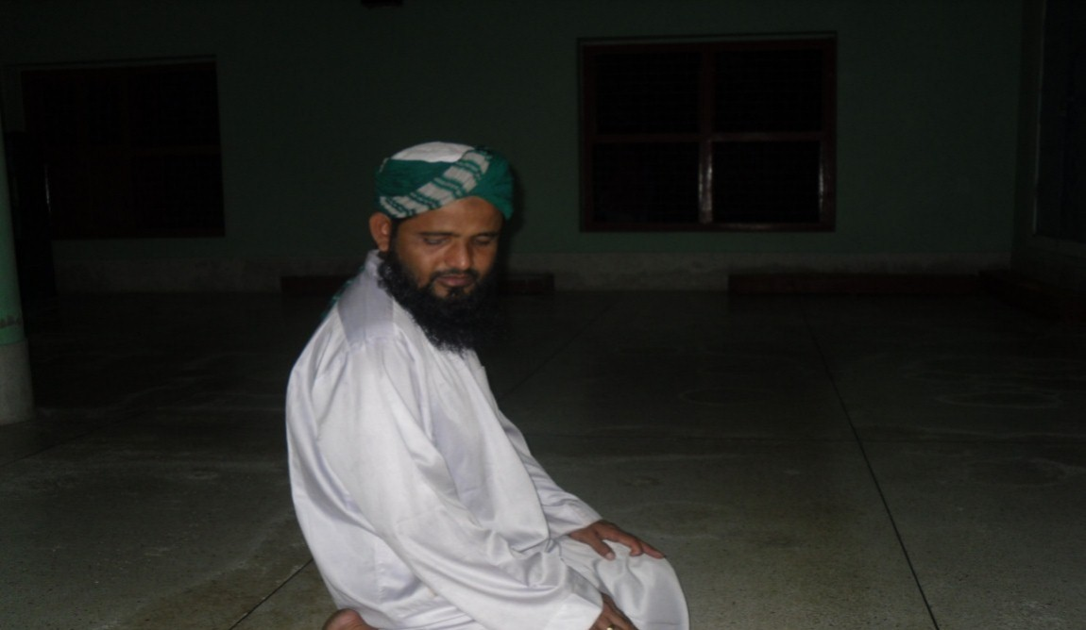
সালাতের আরকান(ভিতরের ফরয) সমূহ
৭। সালামের মাধ্যমে নামাজ শেষ করা
Notes:
ছবি দেখে শিক্ষার্থীদের কাছ থেকে সঠিক উত্তর নেওয়ার চেষ্টা করতে হবে।

Slide 26
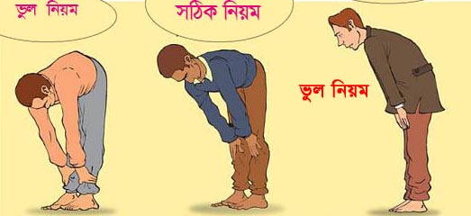
প্রতিটি দলে যেকোনো একজন লিখবে
দলগত কাজ
সময়
৭+৫ মিনিট
সঠিক ভাবে সালাত আদায়ের নিয়মগুলো লিখ ।
Notes:
দলে ভাগ করার ক্ষেত্রে আমার পরামর্শ ক্লাশ শুরুর আগে এটা করতে হবে এবং একজন দলনেতা নিযুক্ত করতে হবে। সেক্ষেত্রে প্রতি দলে সমান সংখ্যক শিক্ষার্থী রাখতে হবে এবং জোড় হতে হবে । যেমন ৪,৬,৮ ১০ জন। কাজ শেষে শিক্ষার্থীদের দ্বারা মূল্যায়ন করে নেওয়া যেতে পারে খাতা পরিবর্তনের মাধ্যমে । উত্তর যেমন হতে পারে- সঠিক নিয়মে সালাত আদায়ের পদ্ধতি শিক্ষার্থীরা লিখবে যার উত্তর টা ভালো হবে সেটা মডেল হিসাবে উপস্থাপন করা যেতে পারে।

Slide 27
সঠিক উত্তরে ক্লিক কর
সালাতের আহকাম কয়টি?
ক। ৫টি
খ। ৬টি
গ। ৭ টি
ঘ। ৮ টি
কীভাবে নামায থেকে বের হতে হয়?
ক। রুকুর মাধ্যমে
খ। কিরাত পড়ার মাধ্যমে
গ। সালামের মাধ্যমে
ঘ। দরুদ পড়ার মাধ্যমে
Notes:
শিক্ষার্থীদের দ্বারা মাউস ক্লিক করে নেওয়ার মাধ্যমে উত্তর নেওয়ার চেষ্টা করতে হবে।

Slide 28
সঠিক উত্তরে ক্লিক কর
সালাতে কীভাবে নিয়ত করা উত্তম?
ক। আরবিতে
খ। মনে মনে
গ। বাংলায়
ঘ। মুখে উচ্চারণ করে
নামাযের আরকান হল-
i) রুকু করা
ii) সিজদা করা
iii) সতর ঢাকা
নিচের কোনটি সঠিক ?
ক) iও ii
খ) i ও iii
গ) ii ও iii
ঘ) i , ii ও iii
Notes:
শিক্ষার্থীদের দ্বারা মাউস ক্লিক করে নেওয়ার মাধ্যমে উত্তর নেওয়ার চেষ্টা করতে হবে।

Slide 29
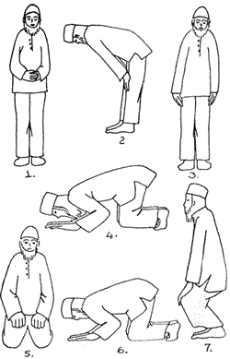
আগামীকাল এই প্রশ্নের উত্তর লিখে নিয়ে আসবে
সঠিক নিয়মে সালাত আদায়ে সহায়ক এমন একটি চার্ট তৈরি কর।
Notes:
ছবি শুধু আবহ সৃষ্টির জন্য । বাড়ির কাজ শিক্ষার্থীদের খাতায় লেখে নেওয়া নিশ্চত করতে হবে । আগামী দিন এই কাজ কয়েক জনের দেখতে হবে এবং বাকি কাজ দলনেতার দ্বারা মূল্যায়ন করে নেওয়া যেতে পারে।

Slide 30
আজ এ পর্যন্তই
আল্লাহ হাফেজ
Notes:
আল্লাহ হাফেজ লেখা আছে মসজিদের উপর কারণ শিক্ষার্থিদের যেন স্মরণ থাকে আমরা আজ কী ক্লাশ করলাম।

Slide 31
কৃতজ্ঞতা স্বীকার
শিক্ষা মন্ত্রণালয়, মাউশি, এনসিটিবি ও এটুআই-এর সংশ্লিষ্ট কর্মকর্তাবৃন্দ
এবং কন্টেন্ট সম্পাদক হিসেবে যাঁদের নির্দেশনা, পরামর্শ ও তত্ত্বাবধানে এই মডেল কন্টেন্ট সমৃদ্ধ হয়েছে তারা হলেন-
১। জনাব মোঃ গোলাম জাওহার, সহকারী অধ্যাপক, ইসলামি আদর্শ, সরকারি টিটি কলেজ, ফরিদপুর।
২। জনাব মোঃ সাখাওয়াৎ হোসেন, সহকারী অধ্যাপক, ইসলামি আদর্শ, সরকারি টিটি কলেজ, সিলেট।

